Slide 1
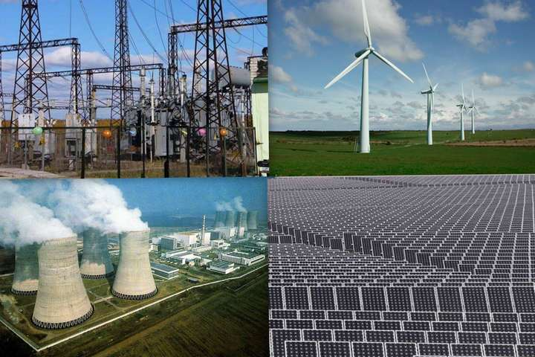
ЕНЕРГЕТИКА

Slide 2
Електроенергетика
Традиційна: Нетрадиційна:
1. Теплові електростанції (ТЕС)
Конденсаційні електростанції (КЕС)
Теплоелектростанції (ТЕЦ)
2. Гідравлічні електростанції (ГЕС)
Гідроакумулятивні електростанції (ГАЕС)
3. Атомні електростанції (АЕС)
Вітрові електростанції (ВЕС)
Геотермальні електростанції (ГеоЕС)
Сонячні електростанції (СЕС)
Припливні електростанції (ПЕС)
Енергія хвиль
Енергія течій
Біоенергетика

Slide 3
Електроенергетика-виробництво важкої промисловості, що продукує електроенергію та передає її до споживача через лінії електропередач(ЛЕП)
Енергозбереження-комплекс заходів з раціонального використання та економних витрат палива та енергії

Slide 4
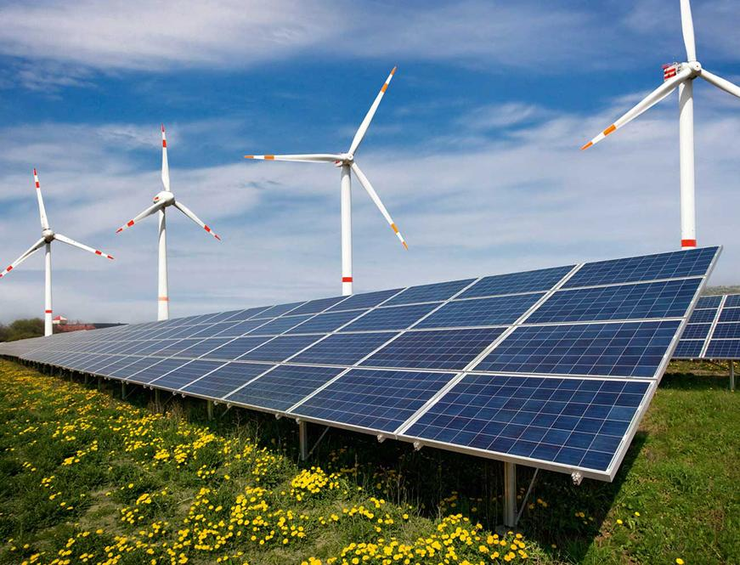
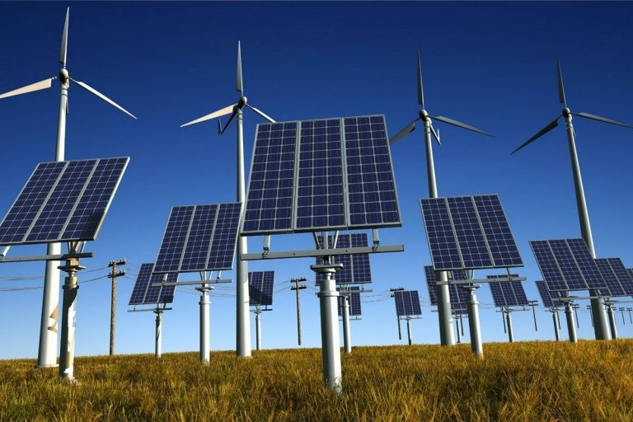
Ресурси електроенергетики
Не відновлювані: вугілля, нафта, газ.
Відновлювані: енергія водяного потоку.
Невичерпні: енергія сонця, енергія вітру.

Slide 5
Типи електростанцій
Атомні АЕС (використовують збагачений уран чи плутоній)
Теплові ТЕС ( нафта, вугілля, газ, горючі сланці, торф)
Гідравлічні ГЕС і ГАЕС (потік води)
Сонячні СЕС (сонячне випромінення)
Вітрові ВЕС (вітрова енергія)
Припливні ПЕС ( енергія морських хвиль)
Геотермальні ГТЕС (енергія тепла надр Землі)

Slide 6
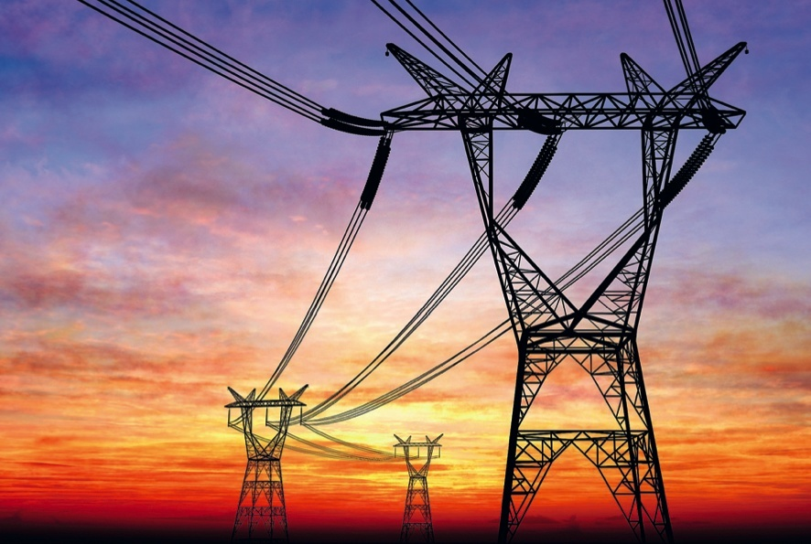
Чинники розміщення електростанцій
Паливний
Водний
Транспортний
Природних умов
Споживчий
Оборонний
Безпеки проживання

Slide 7
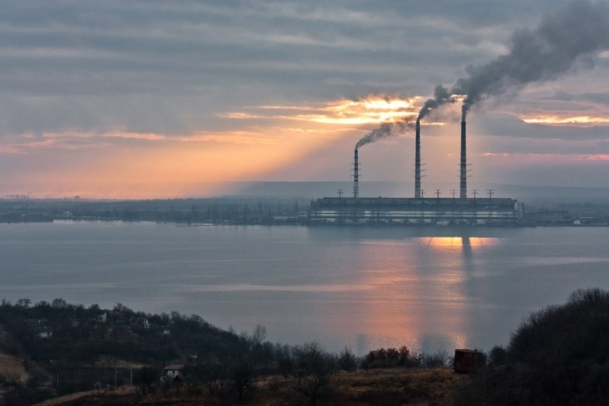
Т Е С

Slide 8
ТЕС у більшості країн займає провідне місце.
Перетворення теплової енергії в електричну.
Види ТЕС: паро- та газотурбінні, дизельні парогазові,які використовують різні види палива: вугілля, газ, мазут.
Частіше працюють паротурбінні, що використовують тверде паливо(вугілля).
КЕС (конденсаційні)виробляють багато електроенергії.
Головний чинник ТЕС є споживач та сировина.

Slide 9
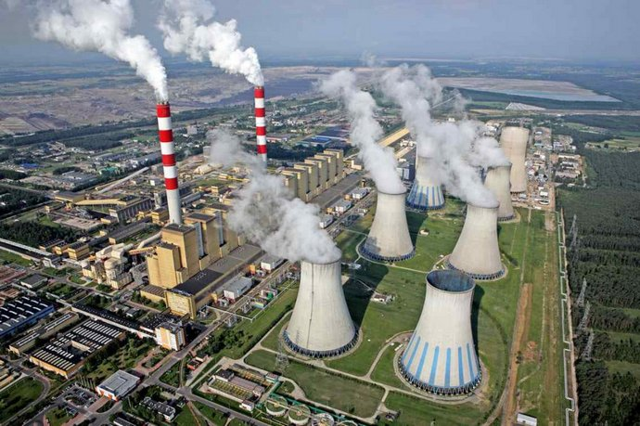
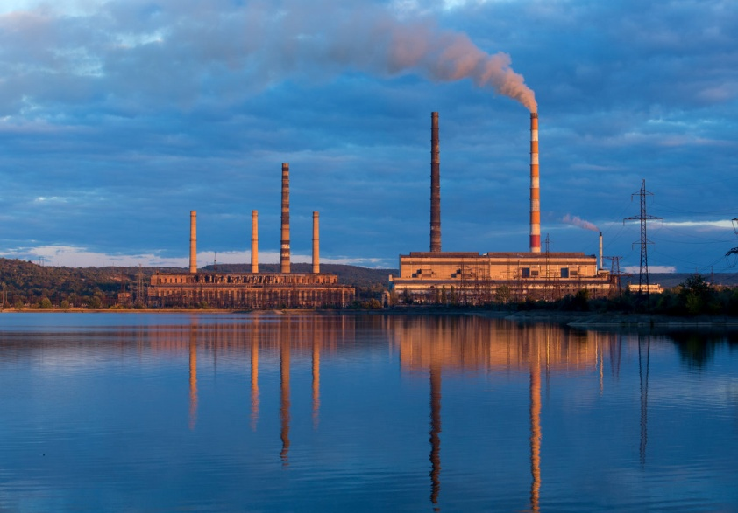
Найбільші ТЕС: Німеччина, США, Казахстан.
ТЕЦ (теплоелектроцентралі). Комбінування, поєднання двох виробництв: електроенергії та гарячої води для опалення приміщень

Slide 10
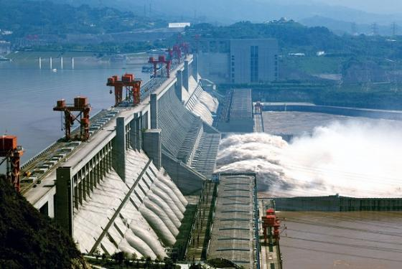
Г Е С

Slide 11
Щоб, створити напір води, будують з грунту або бетону греблю із засувками, яка перекриває річку. Перед греблею річка розливається, утворюючи водосховище.
Є простою в експлуатації та дає дешеву електроенергію.
Не забруднюють навколишнє середовище.
Але, через створення водосховищ виникає низка проблем: руйнування берегів, затоплення земель, змінення рівня грунтових вод, застоювання та цвітіння води.

Slide 12
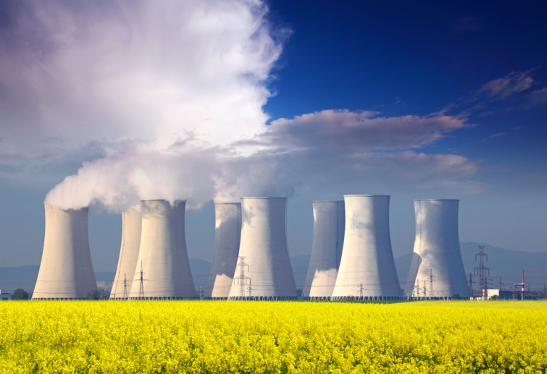
А Е С

Slide 13
Незамінні для країн з обмеженими ресурсами.
Принципи роботи АЕС та ТЕС подібні.
Виробляє найдешевший електричний струм.
Мало залежить від погодних умов.
Висока вартість будівництва та демонтажу.
Відсутність надійних технологій та зберігання ядерного палива.
Великі збитки та втрати в результаті аварій і катастроф.

Slide 14
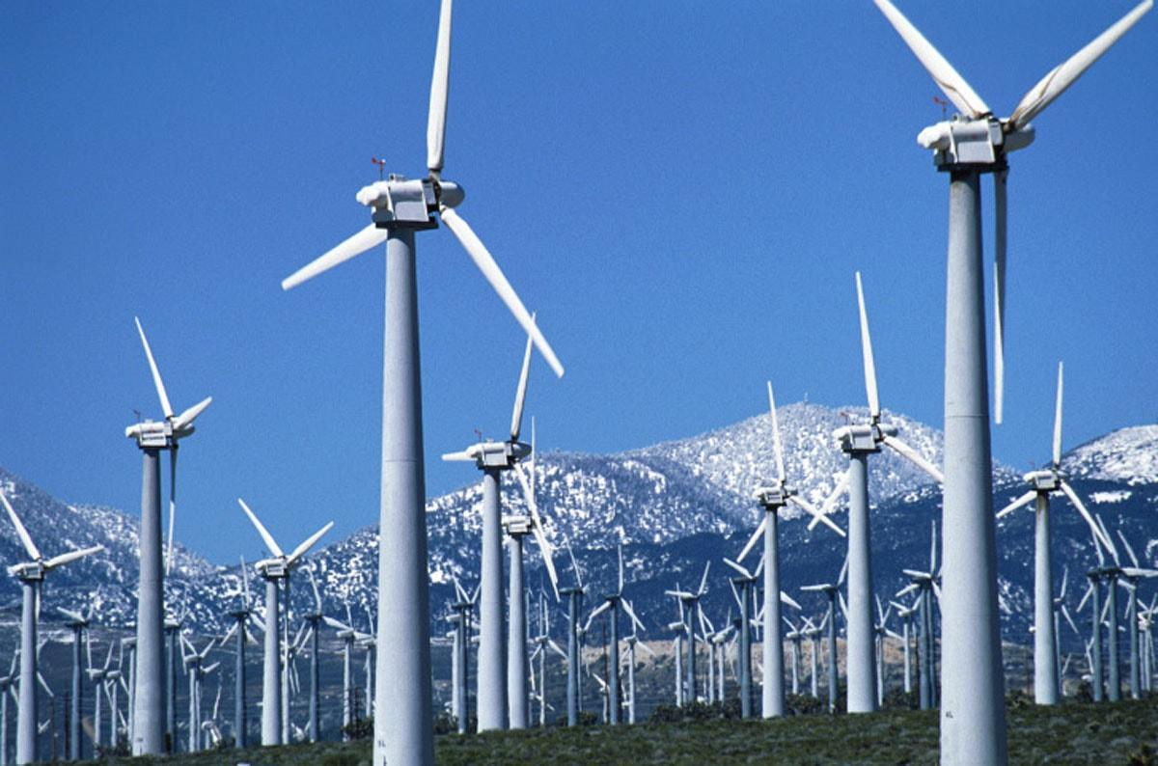
Відновлювальні джерела енергії
ВЕС.
Переваги:невичерпність, безкоштовність, невисока вартість будівництва, відсутність відходів.
Недоліки: невелика потужність, виробництво струму нестабільне бо залежить від швидкості та напрямку вітру, створює багато шуму та небезпечний для птахів

Slide 15
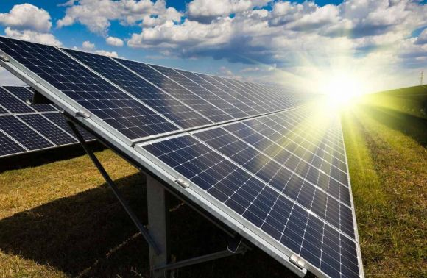
Відновлювальні джерела енергії
СЕС.
Перетворюють сонячну енергію на електричну.
Переваги: невичерпність, безкоштовність, відсутність відходів.
Недоліки: залежить від погодних умов, займає великі площі, висока вартість будівництва.

Slide 16
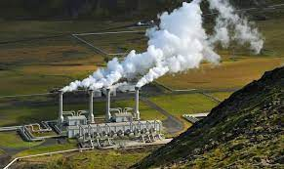
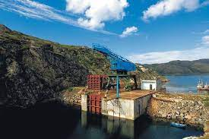
Відновлювальні джерела енергії
ГеоЕС.
Переваги: безкоштовність, незначна вичерпність.
Недоліки: велика вартість будівництва, зведення в районах вулканічною активністю.
ПЕС.
Переваги: невичерпність, безкоштовність, відсутність відходів.
Недоліки: поширення обмежене через незначну кількість заток у яких є припливні процеси.

Slide 17

Дякую за увагу!

